Slide 1
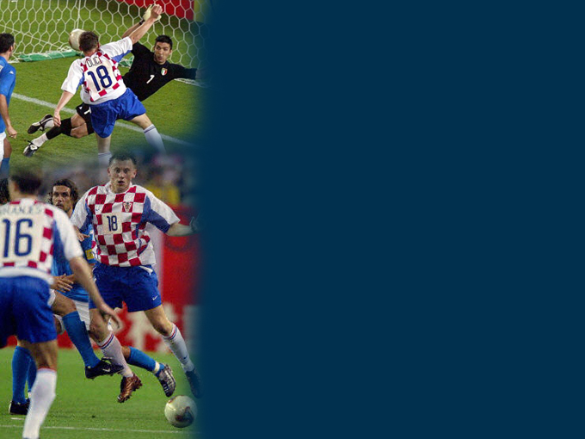
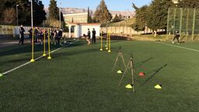
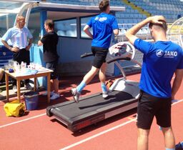
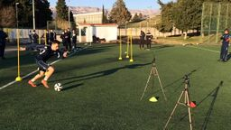
Nogomet – usmjerenje
Broj sati: 300
180 sati predavanja
120 sati vježbe
Semestar: V i VI

Slide 2
NOGOMET – usmjerenje
KINEZIOLOŠKA I ANTROPOLOŠKA ANALIZA (105 sati)
Predavanja: 60 sati
Vježbe: 45 sati
METODIKA TRENINGA 1 i 2(45 sati + 60 sati)
Predavanja: 30 + 30 sati
Vježbe: 15 + 30 sati
PROGRAMIRANJE I KONTROLA TRENINGA (90 sati)
Predavanja: 60 sati
Vježbe: 30 sati

Slide 3
NOGOMET – usmjerenje
PLAN NASTAVE I PRAKSE
NASTAVA NA FAKULTETU
VJEŽBE I PRAKTIČNA NASTAVA
vježbe
praksa u nogometnoj školi
praksa u nogometnim klubovima
provedba testiranja i znanstveni rad
asistencija na nastavi nogometa
SEMINARSKI RAD

Slide 4
NOGOMET – usmjerenje
NASTAVA NA FAKULTETU (PREDAVANJA I ISPITI)
Kineziološka i antropološka analiza nogometne igre
Metodika treninga nogometaša 1 i 2
Planiranje i programiranje treninga

Slide 5
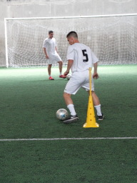
NOGOMET – usmjerenje
Nastava će se odvijati tijekom V. i VI. semestra šk. god. 2018./2019., a ispiti nakon završenih predavanja.

Slide 6
NOGOMET – usmjerenje
PRAKSA U NOGOMETNOJ ŠKOLI I NOGOMETNIM KLUBOVIMA
Studenti će prisustvovati treninzima u različitim klubovima, kao i u HNK Hajduk tijekom šk. god. 2018./2019.
Treninzima će prisustvovati cijela grupa prema dogovoru s trenerima. Nakon svakog treninga imat će kratko predavanje i konzultacije.
Svaki student će provesti pod nadzorom trenera nekoliko treninga u nogometnoj školi HNK Hajduk.

Slide 7
NOGOMET – usmjerenje
ZNANSTVENI RAD
Tijekom školske godine 2018./2019. analizirati će se znanstveni radovi i znanstvena dostignuća iz područja nogometa, te provoditi znanstvena istraživanja u nogometnim školama na populaciji nogometaša u klubovima.

Slide 8
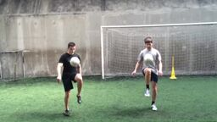
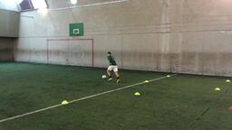
NOGOMET – izborni program
ASISTENCIJA NA NASTAVI NOGOMETA
Studenti će prisustvovati nastavi i vježbama iz nogometa.

Slide 9
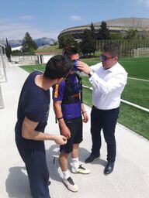
NOGOMET – izborni program
SEMINARSKI RAD
Svaki student treba tijekom šk. god. izraditi 2 seminarska rada iz predmeta usmjerenja po dogovoru s nastavnikom.

Slide 10
NOGOMET – usmjerenje
POTENCIJALNI PREDAVAČI:
Ivan Gudelj, prof.
Vatroslav Mihačić, prof.
Zdravko Marić, prof.
Zvonko Balić, prof.
Stanko Poklepović
Dr. sc. Fredi fiorentini

Slide 11
NOGOMET – usmjerenje
Nositelj predmeta:
Izv.prof. dr. sc. Marko Erceg
Suradnici:
Dr. sc. Ante Rađa
Dr. sc. Fredi Fiorentini
Dr. sc. Petra Mandić-Jelaska
Zvonko Balić, prof.

